Slide 1
Colas de Prioridad
Y
Búsqueda Secuencial
CC3001 2023-2
by richi🌈

Slide 2
P1 – Heap

Slide 3
¿Qué es un Heap?

Slide 4
Árbol Binario

Slide 5
Árbol Binario
Todos sus niveles están llenos, excepto quizás el ultimo

Slide 6
Árbol Binario
Todos sus niveles están llenos, excepto quizás el ultimo
Se llena de izquierda a derecha

Slide 7
Árbol Binario
Todos sus niveles están llenos, excepto quizás el ultimo
Se llena de izquierda a derecha
Cumple con

Slide 8
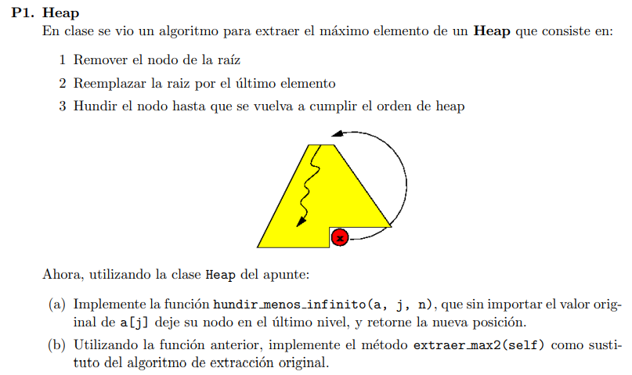

Slide 9
class Arbol:
def __init__(self, n):
self.raiz = n
class NodoAB:
def __init__(self, x, izq, der):
self.info = x
self.izq = izq
self.der = der
# Dibujantes de AED
btd = aed.BinaryTreeDrawer(fieldData="info", fieldLeft="izq", fieldRight="der",
drawNull=False)
dr = aed.NumpyArrayDrawer()
# Función auxiliar para convertir un Heap (binario) en un árbol binario
def arborizar_heap(a, j, n):
if j >= n:
return None
return NodoAB(a[j], arborizar_heap(a, 2*j+1, n), arborizar_heap(a, 2*j+2, n))
Implementación de Árbol

Slide 10
class Heap:
def __init__(self,maxn=100):
self.a = np.zeros(maxn, dtype=int)
self.n = 0
def insert(self, x):
assert self.n < len(self.a)
self.a[self.n] = x
trepar(self.a, self.n)
self.n += 1
# Extra
def dibujar(self):
dr.drawNumpy1DArray(self.a, showIndex=True)
def dibujar_arbol(self):
nodo = arborizar_heap(self.a, 0, self.n)
btd.draw_tree(Arbol(nodo), 'raiz')
Implementación de Heap

Slide 11
Debemos hundir hasta el final.
Al igual que en el hundir original, tenemos que hacer un ciclo

Slide 12
def hundir_menos_infinito(a, j, n): # a[j] = -inf
while 2*j+1<n: # mientras tenga al menos 1 hijo
k=2*j+1 # el hijo izquierdo
Definimos la función y establecemos el ciclo

Slide 13
def hundir_menos_infinito(a, j, n): # a[j] = -inf
while 2*j+1<n: # mientras tenga al menos 1 hijo
k=2*j+1 # el hijo izquierdo
if k+1<n and a[k+1]>a[k]: # el hijo derecho existe y es mayor
k+=1
Verificamos la existencia de un hijo derecho

Slide 14
def hundir_menos_infinito(a, j, n): # a[j] = -inf
while 2*j+1<n: # mientras tenga al menos 1 hijo
k=2*j+1 # el hijo izquierdo
if k+1<n and a[k+1]>a[k]: # el hijo derecho existe y es mayor
k+=1
Verificamos la existencia de un hijo derecho
No debemos verificar la prioridad

Slide 15
def hundir_menos_infinito(a, j, n): # a[j] = -inf
while 2*j+1<n: # mientras tenga al menos 1 hijo
k=2*j+1 # el hijo izquierdo
if k+1<n and a[k+1]>a[k]: # el hijo derecho existe y es mayor
k+=1
Verificamos la existencia de un hijo derecho
No debemos verificar la prioridad
Puesto que siempre vamos a querer seguir hundiendo

Slide 16
def hundir_menos_infinito(a, j, n): # a[j] = -inf
while 2*j+1<n: # mientras tenga al menos 1 hijo
k=2*j+1 # el hijo izquierdo
if k+1<n and a[k+1]>a[k]: # el hijo derecho existe y es mayor
k+=1
Verificamos la existencia de un hijo derecho
No debemos verificar la prioridad
Puesto que siempre vamos a querer seguir hundiendo
Menos infinito no es mayor que nada

Slide 17
def hundir_menos_infinito(a, j, n): # a[j] = -inf
while 2*j+1<n: # mientras tenga al menos 1 hijo
k=2*j+1 # el hijo izquierdo
if k+1<n and a[k+1]>a[k]: # el hijo derecho existe y es mayor
k+=1
(a[j],a[k])=(a[k],a[j])
Intercambiamos con el mayor de los hijos

Slide 18
def hundir_menos_infinito(a, j, n): # a[j] = -inf
while 2*j+1<n:
k=2*j+1 # el hijo izquierdo
if k+1<n and a[k+1]>a[k]:
k+=1
(a[j],a[k])=(a[k],a[j])
j = k
return j
Actualizamos j hasta donde movimos el valor

Slide 20
El procedimiento actual hunde el valor que estaba al final (hasta su prioridad)

Slide 21
El procedimiento actual hunde el valor que estaba al final (hasta su prioridad)
Al usar hundir – infinito, se hundirá hasta el final.

Slide 22
El procedimiento actual hunde el valor que estaba al final (hasta su prioridad)
Al usar hundir – infinito, se hundirá hasta el final.
Debemos trepar después de hundir!! para que así se mantenga las prioridades y la forma de Heap

Slide 23
def extract_max2(self):
assert self.n > 0
x = self.a[0]
self.n -= 1
self.a[0] = self.a[self.n]
j = hundir_menos_infinito(self.a, 0, self.n)
Sacamos el primero Reducimos tamaño
Subimos el ultimo

Slide 24
def extract_max2(self):
assert self.n > 0
x = self.a[0]
self.n -= 1
self.a[0] = self.a[self.n]
j = hundir_menos_infinito(self.a, 0, self.n)
Hundimos, el elemento que pusimos primero

Slide 25
def extract_max2(self):
assert self.n > 0
x = self.a[0]
self.n -= 1
self.a[0] = self.a[self.n]
j = hundir_menos_infinito(self.a, 0, self.n)
trepar(self.a, j)
return x
Actualizamos j hasta donde movimos el valor

Slide 26
P2 – Los k menores

Slide 28
Debemos usar una estructura extra

Slide 29
Debemos usar una estructura extra
Podemos hacer una pasada por todo el arreglo

Slide 30
Debemos usar una estructura extra
Podemos hacer una pasada por todo el arreglo
La estructura debe permitirnos operaciones de O(log k)

Slide 31
Sabemos que los heap de tamaño k, tienen operaciones inserción y extracción de O(log k )

Slide 32
Sabemos que los heap de tamaño k, tienen operaciones inserción y extracción de O(log k )
¿Qué pasaría si insertamos los primeros k elementos?

Slide 33
Vamos a estar utilizando memoria extra de O(k)

Slide 34
Vamos a estar utilizando memoria extra de O(k)
Podemos insertar nuevos elementos en O(log k) y extraer en O(K)

Slide 35
Vamos a estar utilizando memoria extra de O(k)
Podemos insertar nuevos elementos en O(log k) y extraer en O(K)
Pero que debemos insertar y extraer

Slide 36
Tenemos que dejar a los menores en el Heap

Slide 37
Tenemos que dejar a los menores en el Heap
Sabemos que el máximo esta en el inicio

Slide 38
Tenemos que dejar a los menores en el Heap
Sabemos que el máximo está en el inicio
Seguimos recorriendo el arreglo

Slide 39
Tenemos que dejar a los menores en el Heap
Sabemos que el máximo está en el inicio
Seguimos recorriendo el arreglo
Si el valor del arreglo es menor, que el máximo, debemos insertarlo en el heap

Slide 40
Seguimos recorriendo el arreglo
Cuando se encuentre uno menor, extraemos el máximo e insertamos el nuevo valor

Slide 41
¿Cumple con la eficiencia pedida?

Slide 42
En el heap se encontrarán los k menores, Cumple con la memoria extra.
En el peor caso, realiza n inserciones y extracciones a costo O(log k) cada una

Slide 43
En el heap se encontrarán los k menores, Cumple con la memoria extra.
En el peor caso, realiza n inserciones y extracciones a costo O(log k) cada una
O(n log k)

Slide 44
P3 – Extraer máximo modificado

Slide 46
Al mover el mayor hijo, tenemos un espacio vacío en el segundo nivel

Slide 47
Al mover el mayor hijo, tenemos un espacio vacío en el segundo nivel
Podemos repetir este proceso en todos los niveles

Slide 48
Al mover el mayor hijo, tenemos un espacio vacío en el segundo nivel
Seguimos intercambiando hasta que, llegamos a una posición sin hijos

Slide 49
Al mover el mayor hijo, tenemos un espacio vacío en el segundo nivel
Seguimos intercambiando hasta que, llegamos a una posición sin hijos
Ahora si podemos llenar este vacío, con el ultimo del arreglo

Slide 50
Al mover el mayor hijo, tenemos un espacio vacío en el segundo nivel
Seguimos intercambiando hasta que, llegamos a una posición sin hijos
Ahora si podemos llenar este vacío, con el ultimo del arreglo
Es necesario trepar este valor, para ajustar el nivel por su prioridad

Slide 51
def extraer_max2(self):
x = self.a[0]
self.n -= 1
j = 0
Extraemos el máximo,
Achicamos el heap

Slide 52
def extraer_max2(self):
x = self.a[0]
self.n -= 1
j = 0
while 2*j + 1 <= self.n:
Hacemos el ciclo, mientras existan hijos

Slide 53
def extraer_max2(self):
x = self.a[0]
self.n -= 1
j = 0
while 2*j + 1 <= self.n:
if 2*j + 2 <= self.n and self.a[2*j+2] >= self.a[2*j+1]:
self.a[j]=self.a[2*j+2]
j = 2*j + 2
Si el derecho es mayor, nos quedamos con ese

Slide 54
def extraer_max2(self):
x = self.a[0]
self.n -= 1
j = 0
while 2*j + 1 <= self.n:
if 2*j + 2 <= self.n and self.a[2*j+2] >= self.a[2*j+1]:
self.a[j]=self.a[2*j+2]
j = 2*j + 2
else:
self.a[j]=self.a[2*j+1]
j = 2*j + 1
Movemos el hijo izquierdo

Slide 55
def extraer_max2(self):
x = self.a[0]
self.n -= 1
j = 0
while 2*j + 1 <= self.n:
if 2*j + 2 <= self.n and self.a[2*j+2] >= self.a[2*j+1]:
self.a[j]=self.a[2*j+2]
j = 2*j + 2
else:
self.a[j]=self.a[2*j+1]
j = 2*j + 1
if j != self.n:
self.a[j] = self.a[self.n]
trepar(self.a,self.n)
return x
Si la vacante no es el ultimo
Movemos el ultimo y ajustamos su prioridad

Slide 56
En el Heap es un árbol binario, por lo que su altura es log₂n
Hacemos un trabajo constante en cada nivel
En el peor caso se recorren 2 veces
Por lo que el orden es O(log n)

Slide 57
Colas de Prioridad
Y
Búsqueda Secuencial
CC3001 2023-2
by richi🌈

